Slide 1
PACIENTES CON ASMA GRAVE NO CONTROLADA TIPO T2 CANDIDATOS AL TRATAMIENTO CON MEPOLIZUMAB Y BENRALIZUMAB.
J. López Martínez, R. Andújar Espinosa, L. Fernández Mula, M. Fernández Granja, E. Martínez Orenes,
S.Y. Ruíz Martínez, E. Solana Martínez, M. Vicente Aparicio, H. L. Buchelli Ramírez.
Hospital Clínico Universitario Virgen de la Arrixaca.
INTRODUCCIÓN
Las terapias biológicas han supuesto una revolución en el tratamiento del asma eosinofílica grave no controlada (AGNC), pues aumentan el control de la enfermedad y reducen las exacerbaciones, mejorando la calidad de vida de los pacientes.
Nuestro objetivo fue describir las características de los pacientes candidatos a Mepolizumab (anticuerpo anti IL-5) y Benralizumab (anticuerpo anti IL-5 Rα).
MATERIAL Y MÉTODOS
Estudio descriptivo retrospectivo a través de historias clínicas.
Cohorte de 33 pacientes con AGNC que iniciaron Mepolizumab o Benralizumab.

Slide 2
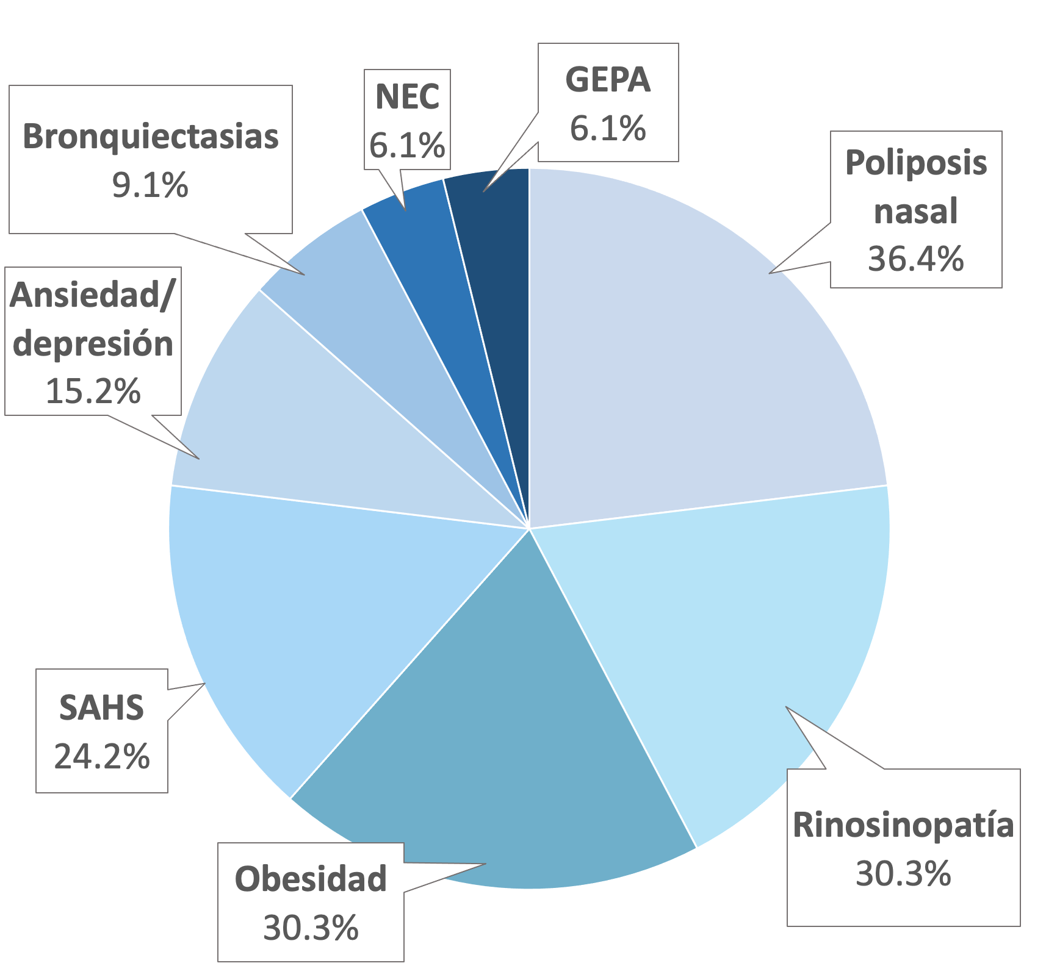
 | ANTES | DESPUÉS
Disnea | 100% | 22.6%
Sibilancias | 97% | 0%
Tos | 93.9% | 3.2%
Al menos una crisis asmática | 100% | 35.5%
Al menos un ingreso hospitalario | 24.2% | 0%
RESULTADOS
33 pacientes, edad media 56.30±15.80 años, predominio femenino (51.5%).
Fumadores (3%), exfumadores (54.5%) y no fumadores (42.4%).
39.4% recibieron mepolizumab y 60.6% benralizumab.
Todos tratados previamente con GCI/LABA a dosis elevadas y LAMA
CONCLUSIONES
El AGNC es más frecuente en mujeres de mediana edad, exfumadoras.
Las comorbilidades asociadas más frecuentes son: poliposis nasal, rinosinopatía y obesidad.
Mepolizumab y Benralizumab reducen la sintomatología, el número de crisis asmáticas e ingresos hospitalarios.

